Slide 1




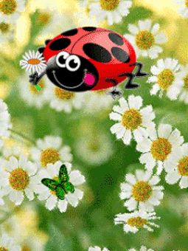
Муниципальное бюджетное дошкольное образовательное учреждение
«Детский сад комбинированного вида № 63 «Калинка»
пгт.Нижняя Мактама»
Выступление из опыта работы:
«Необычная жизнь яичных лотков»
Подготовили педагоги:
Ромадановская С А., Шайдуллина Г.М.
Багаева О.В., заведующий Габитова Н.А
.

Slide 2
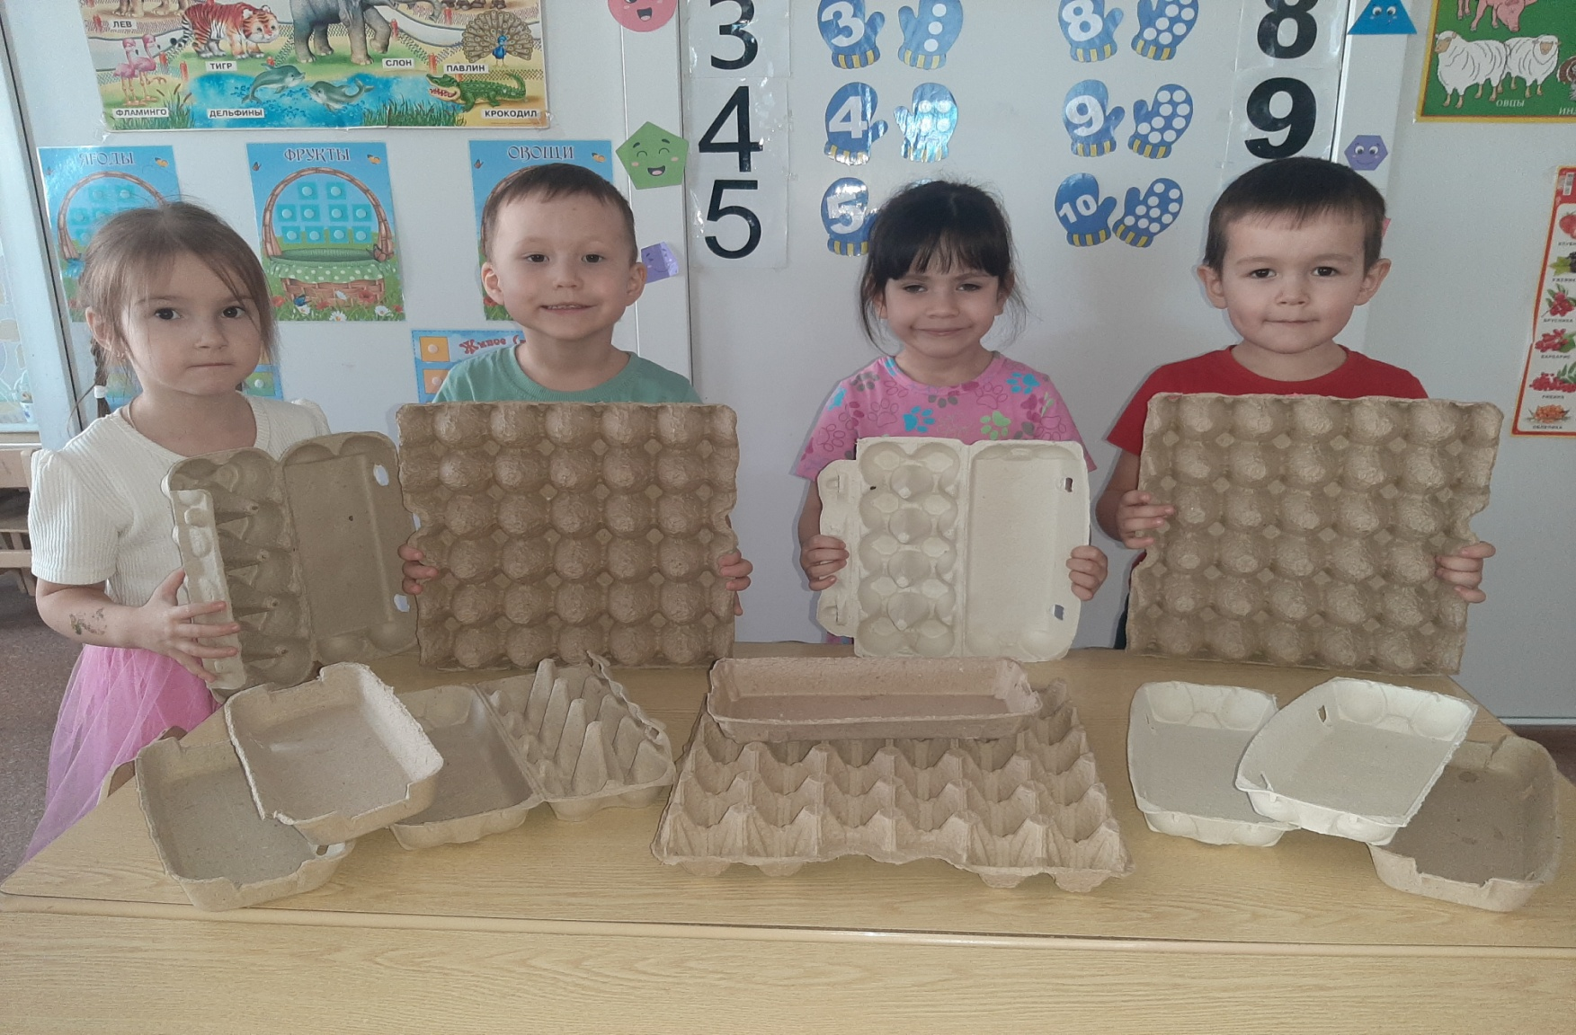
Материал для фантазии и творчества

Slide 3

Развивают мелкую моторику.
Помогают находить нестандартные решения
ЦЕЛЬ:
-привлечение внимания детей и родителей к экологическим проблемам через овладение умениями преобразовывать и создавать новые вещи из бывших в употреблении материалов.
ЗАДАЧИ:
-формировать экологическую культуру у взрослых и детей к важным экологическим проблемам.
-развивать творческие способности детей и родителей.
-показать на примере работ, как можно вторично использовать отходы(яичные лотки) в целях бережного отношения к окружающей среде.
-развитие художественно-творческих способностей детей дошкольного возраста посредством использования нетрадиционных материалов в изобразительной деятельности.
Развивает творческие способности, воображение
Воспитывают бережное отношение к природе
Работа с бросовым материаом
Знакомство с их свойствами, структурой
Приобретение трудовых навыков и умений

Slide 4
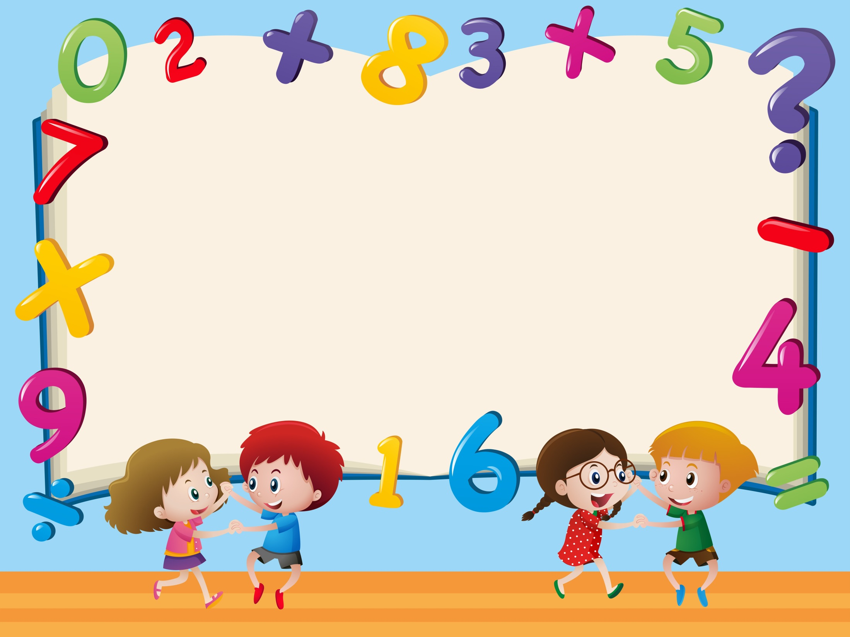
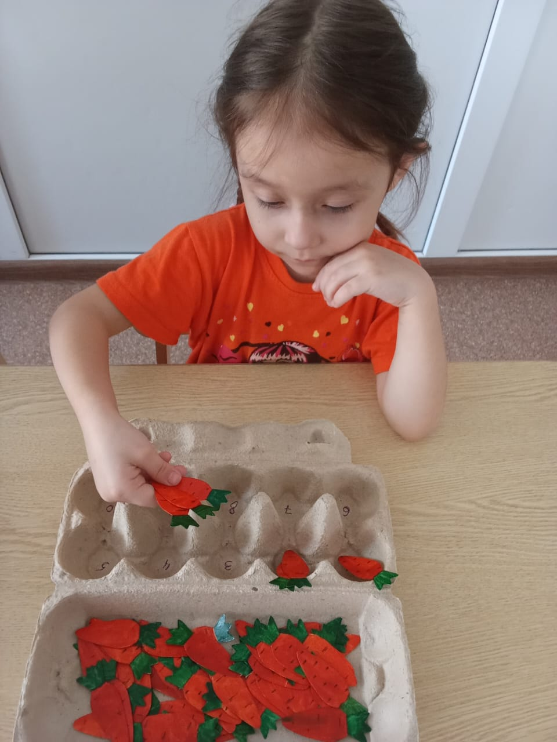
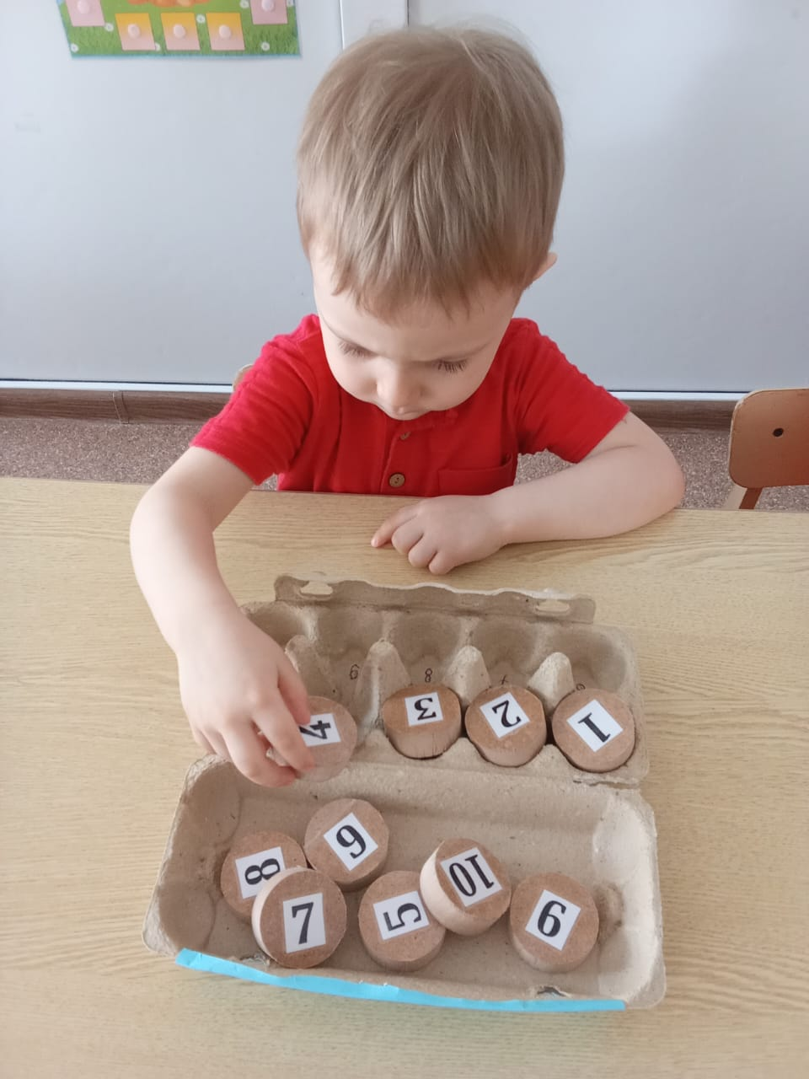
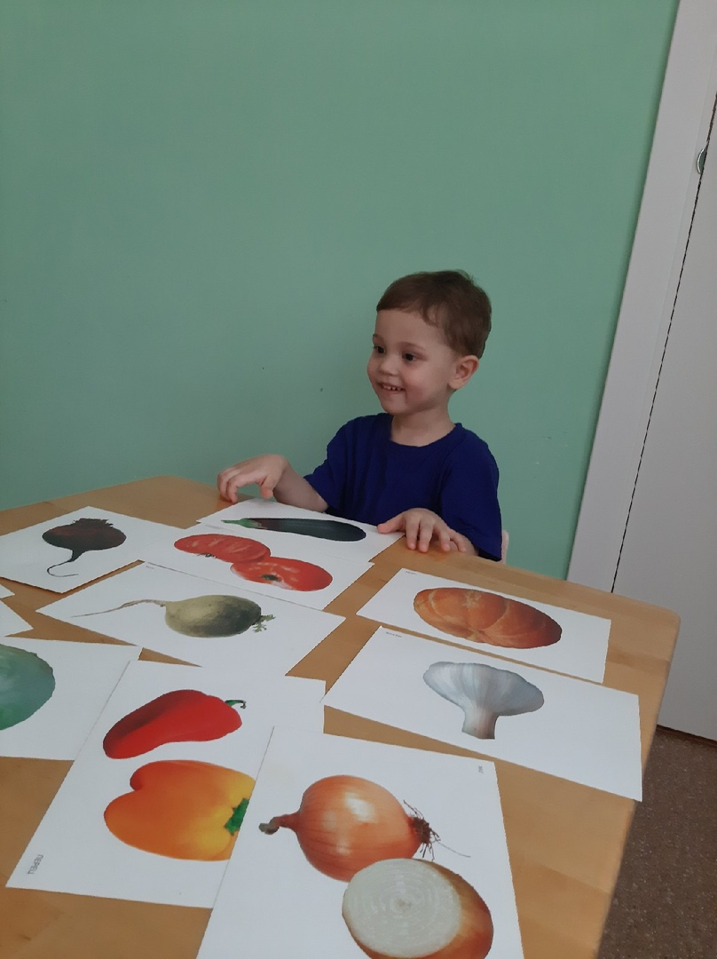
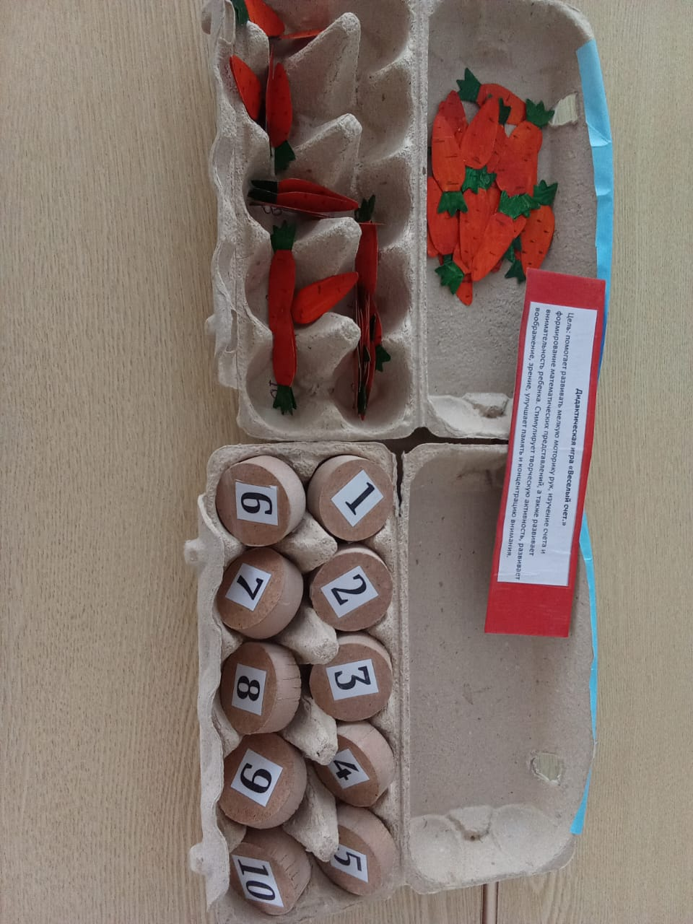
.
Дидактическая игра «Веселый счет»

Slide 5

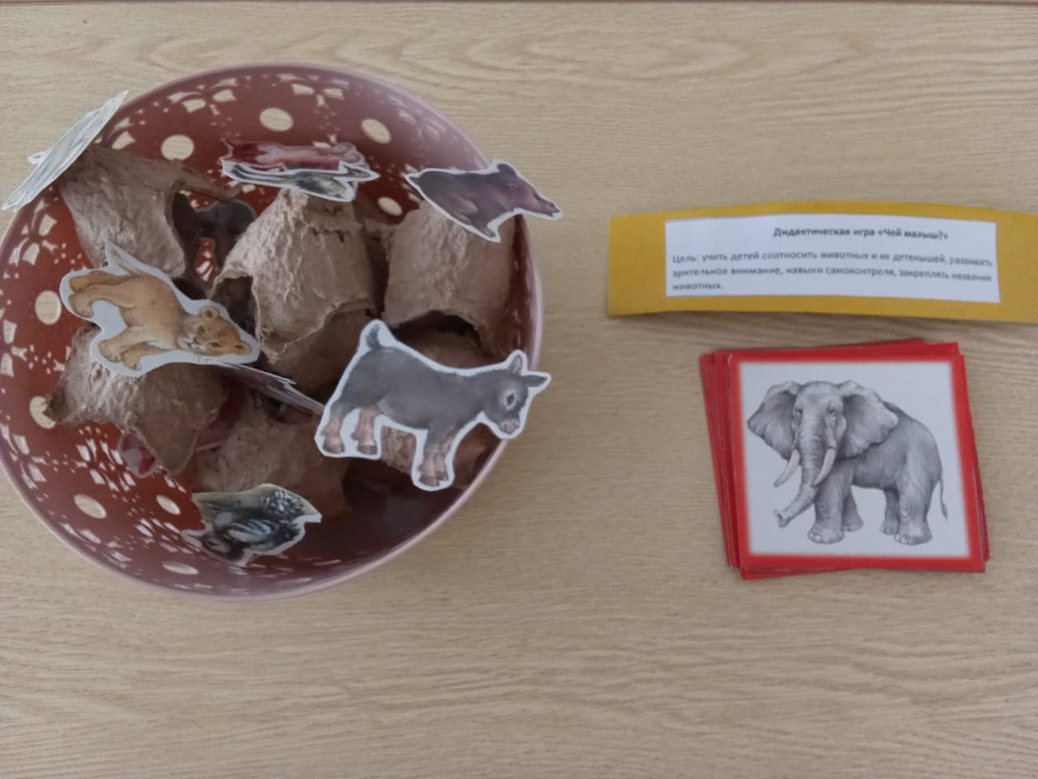
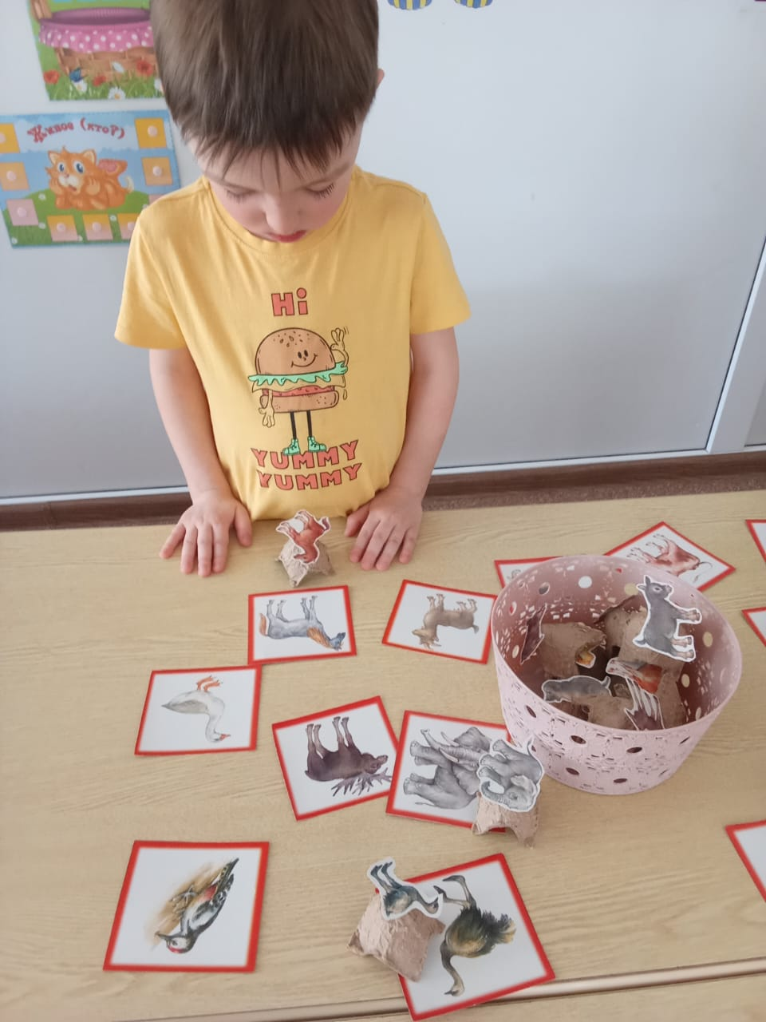
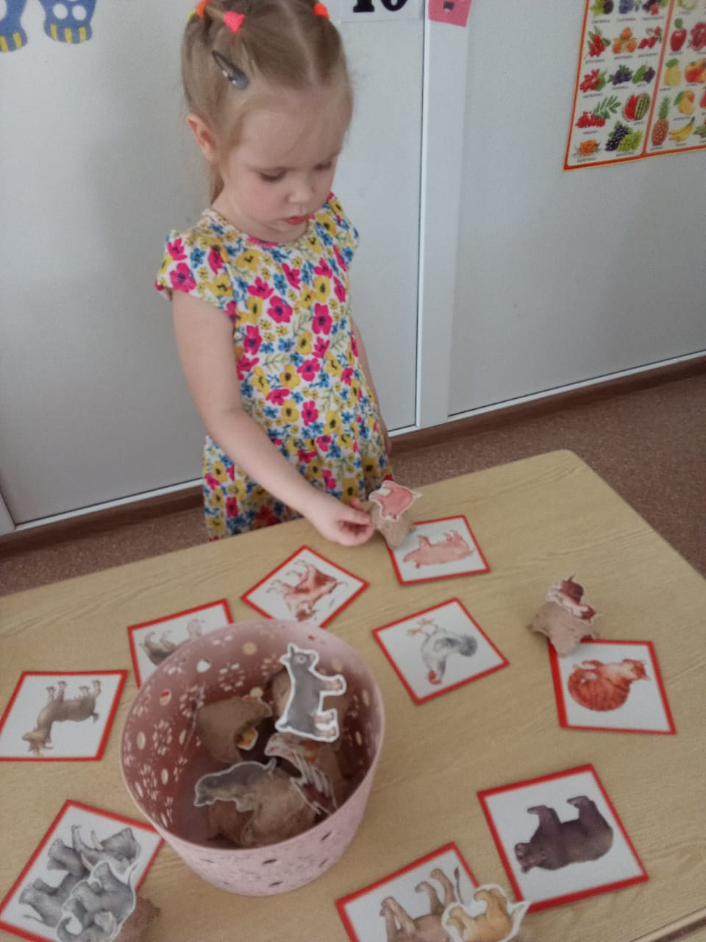
Дидактическая игра «Чей малыш?»
.

Slide 6

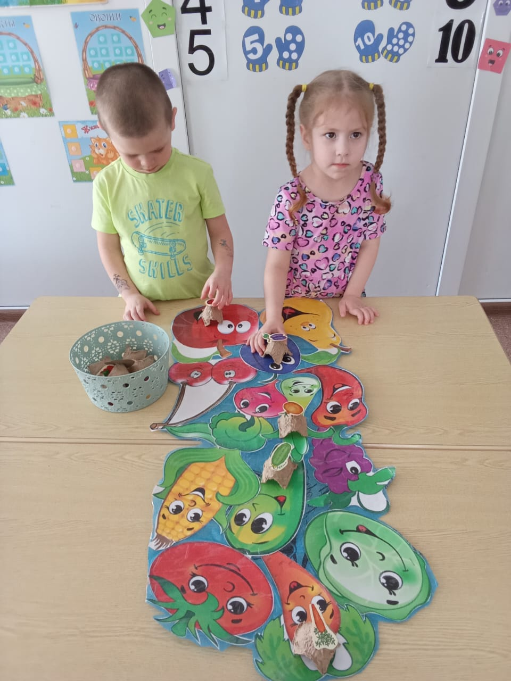
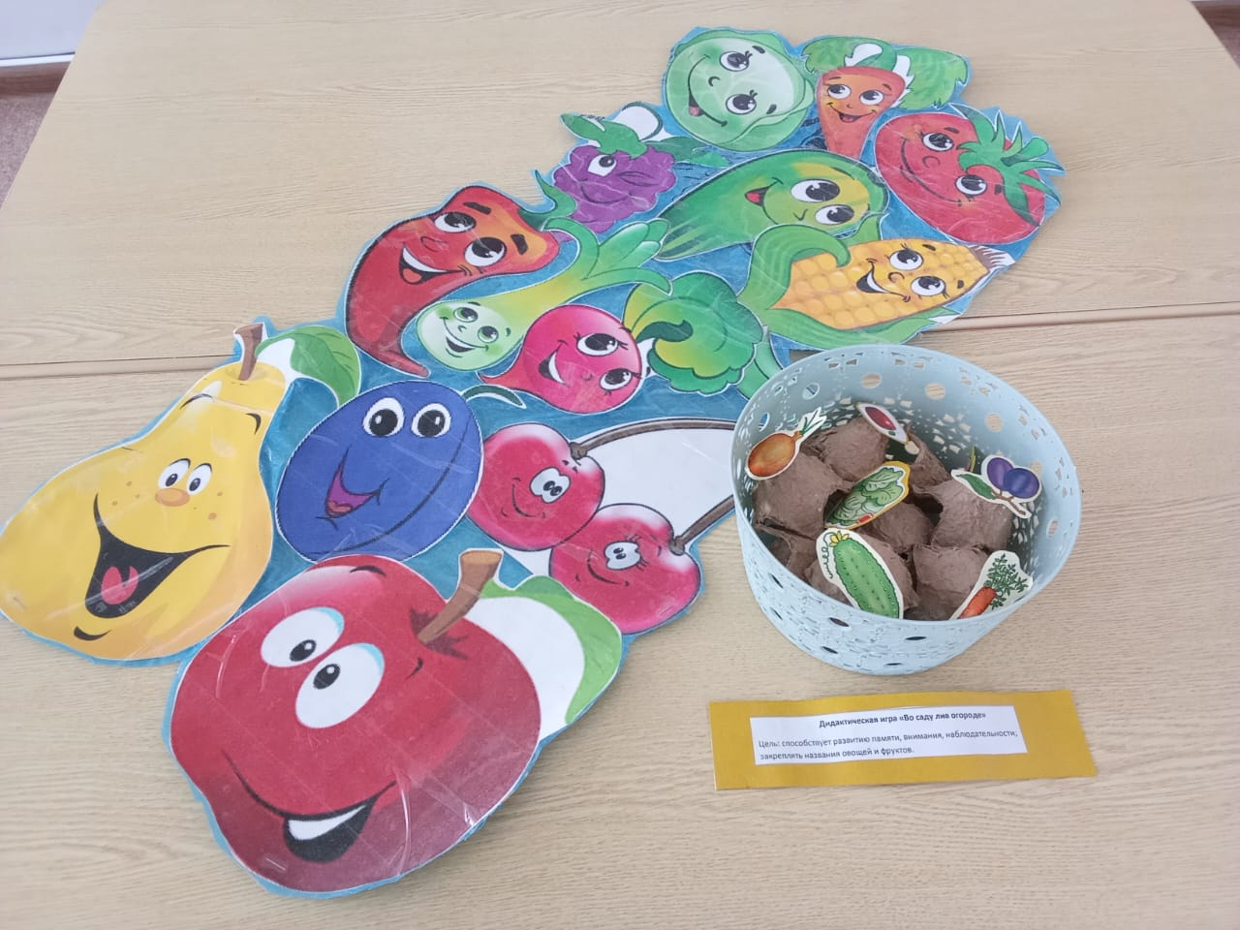
.
Дидактическая игра
«Во саду ли, в огороде»

Slide 7

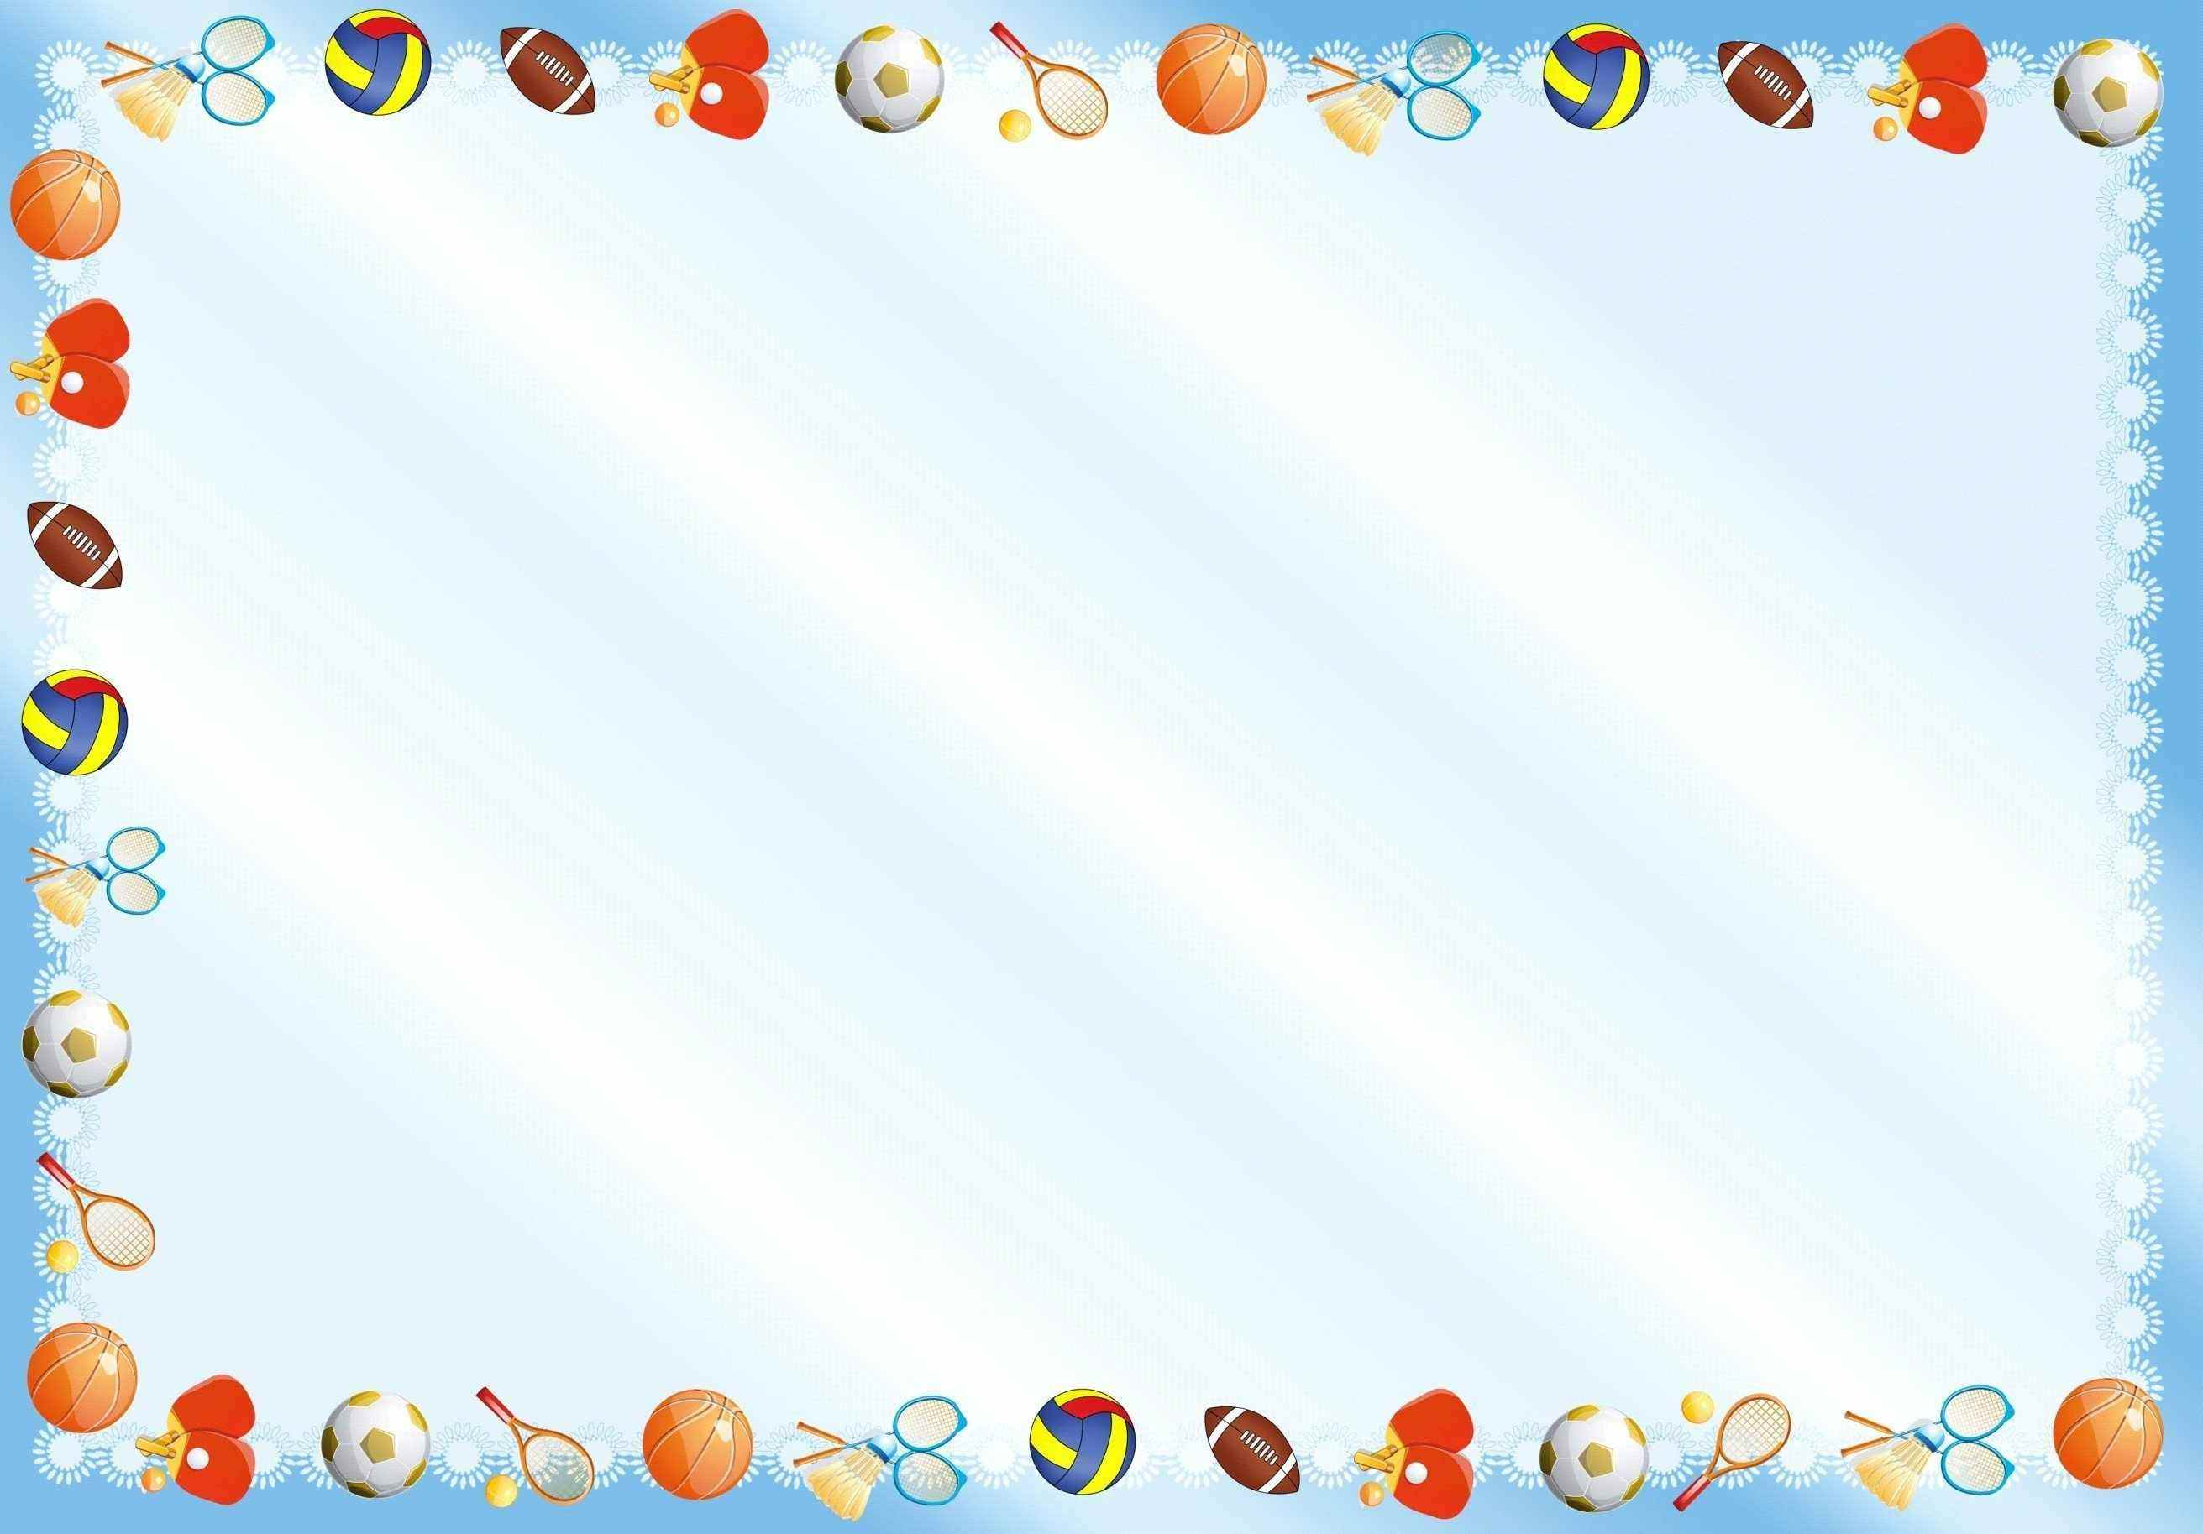
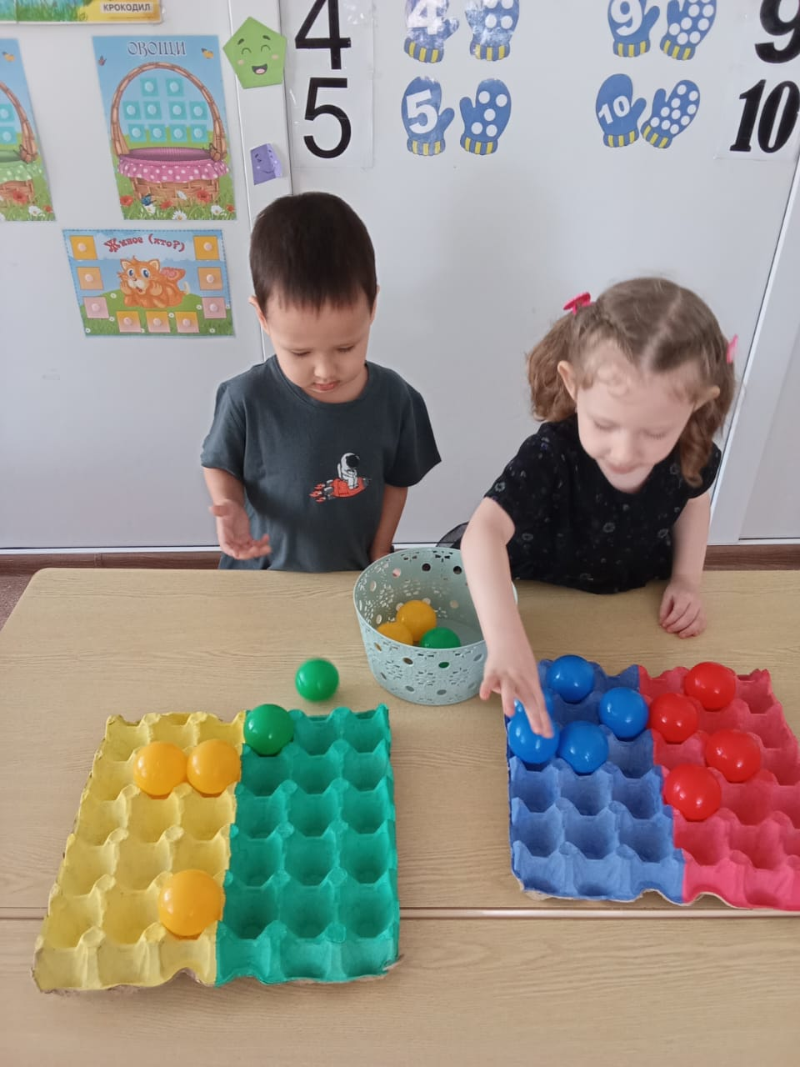
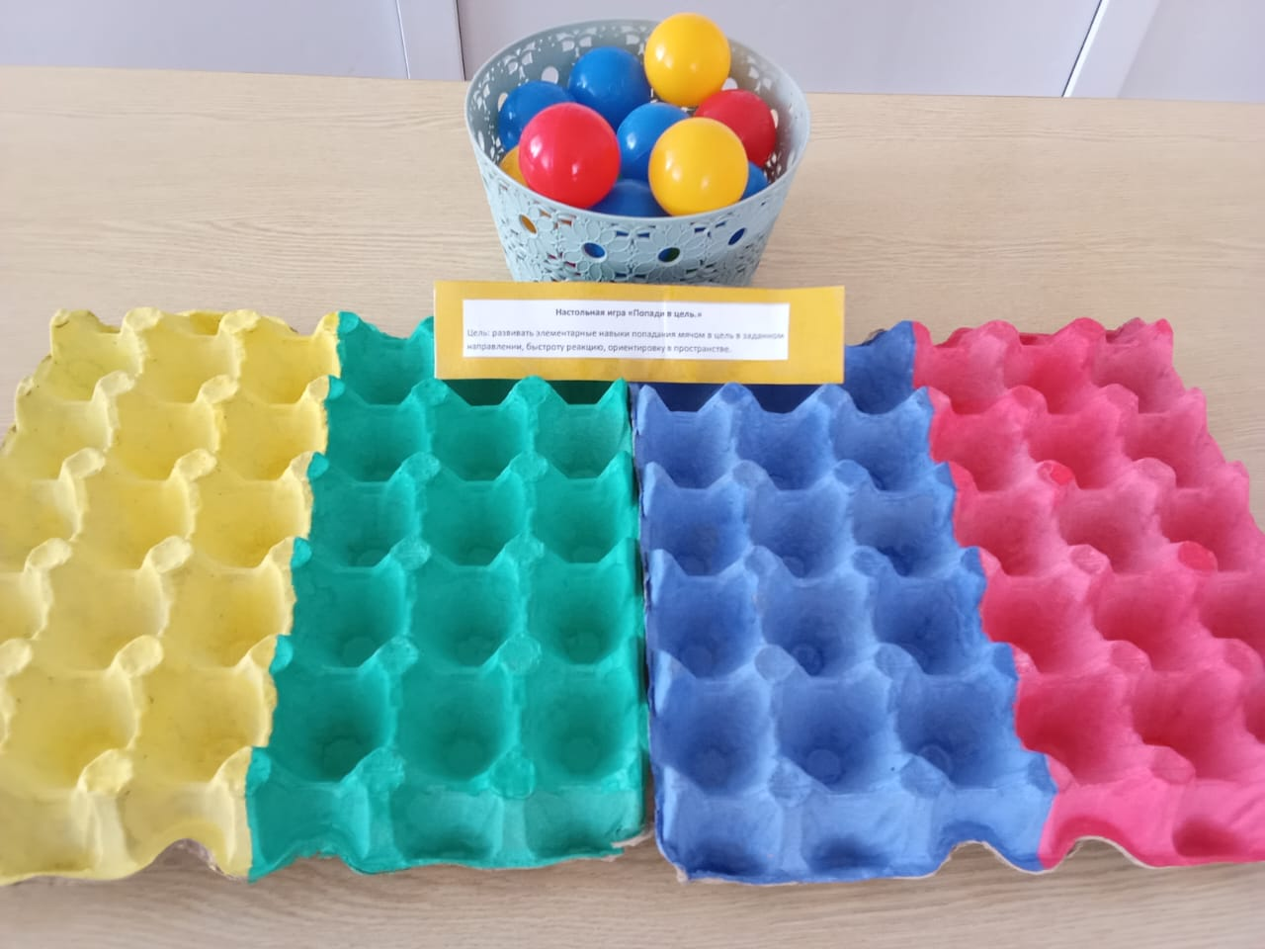
.
Настольная игра «Попади в цель»

Slide 8

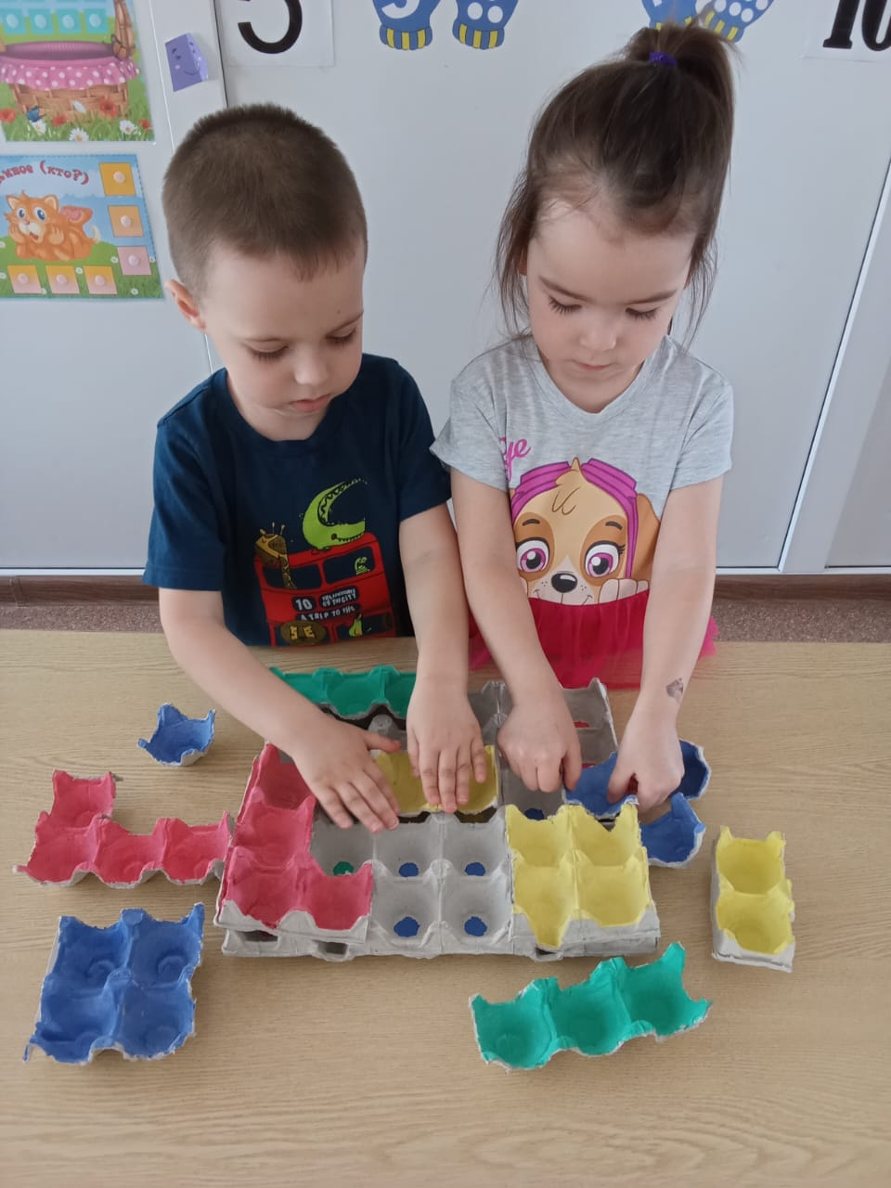
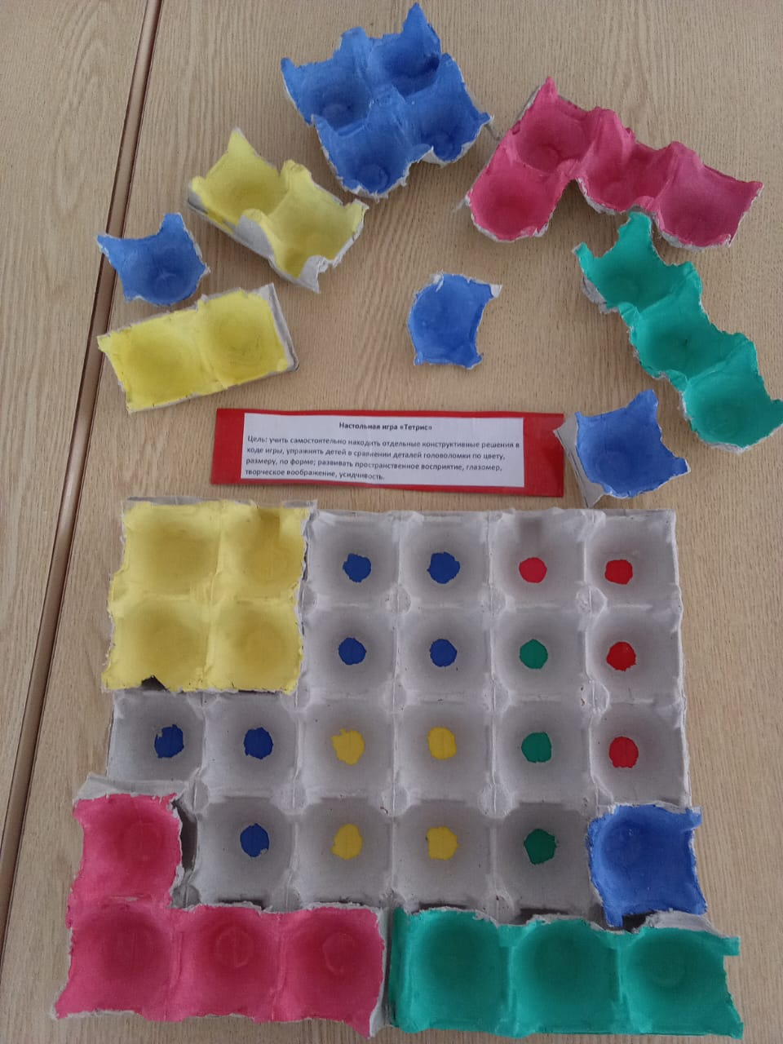
.
Настольная игра «Тетрис»

Slide 9
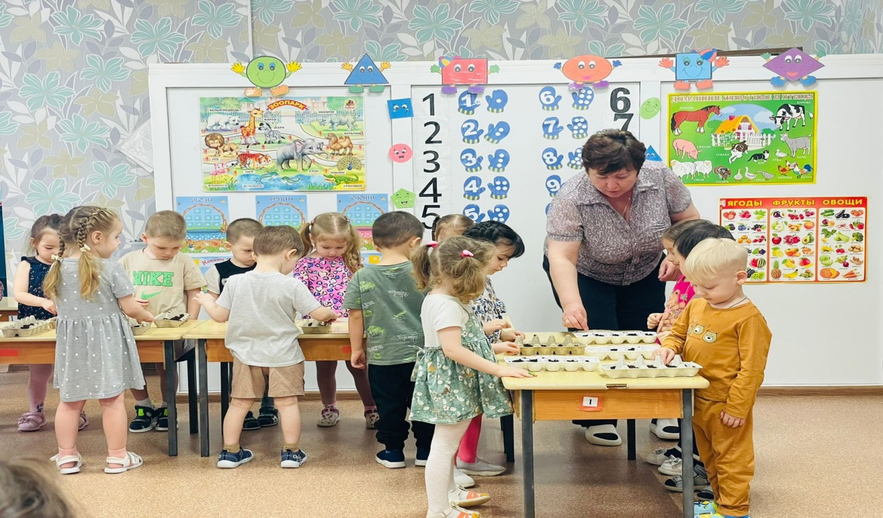
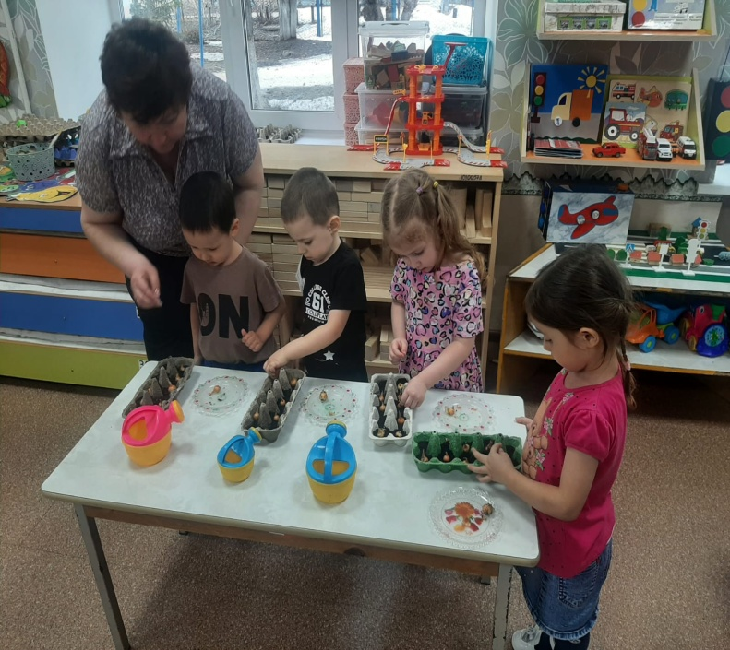
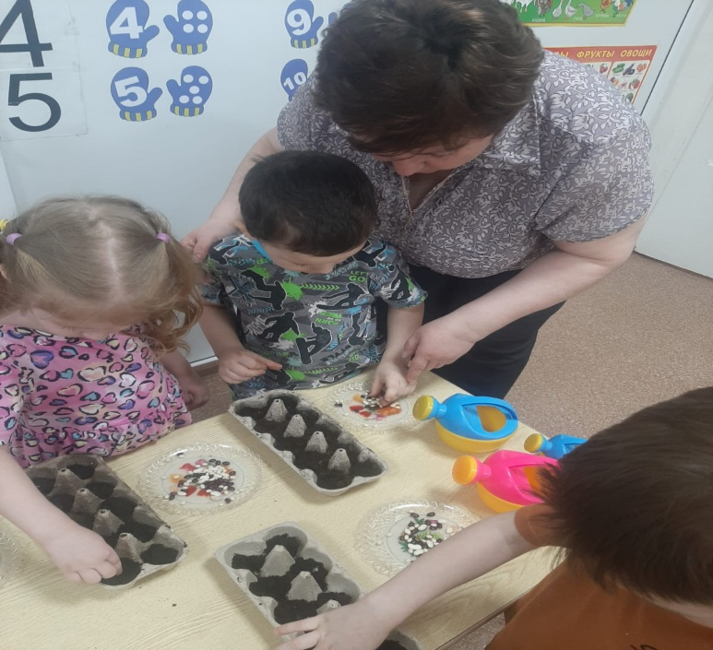
.
«Спасибо весне- огород
на окне»
посадка семян: лука, тыквы, фасоли.

Slide 10

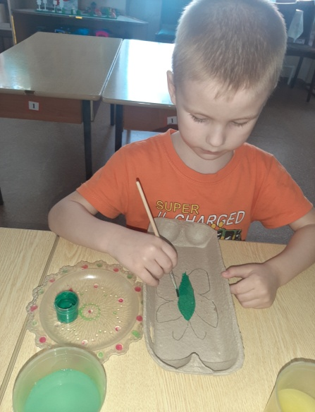
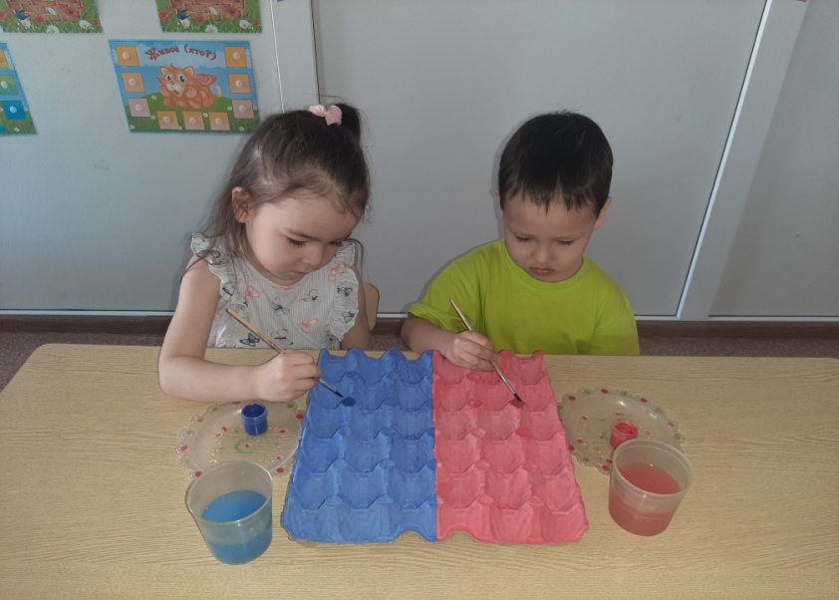
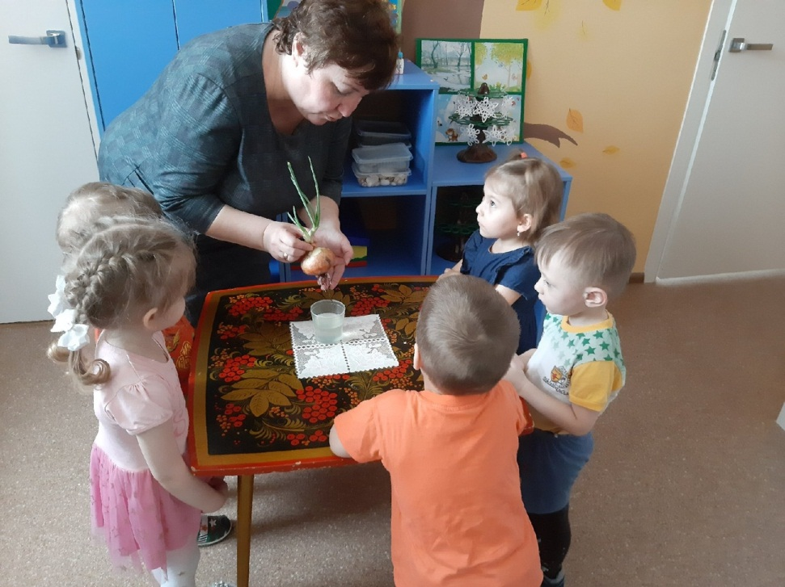
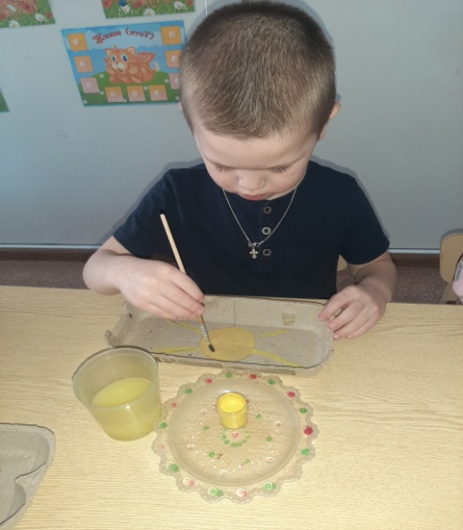
Нетрадиционные формы рисования на лотках
из под яиц

Slide 11

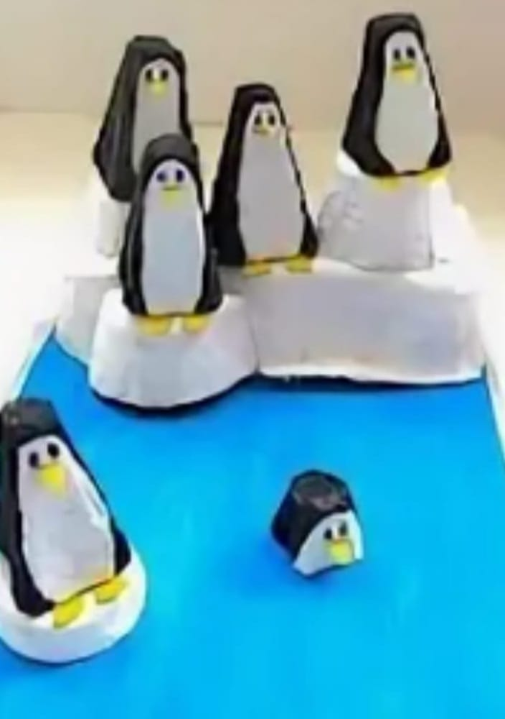
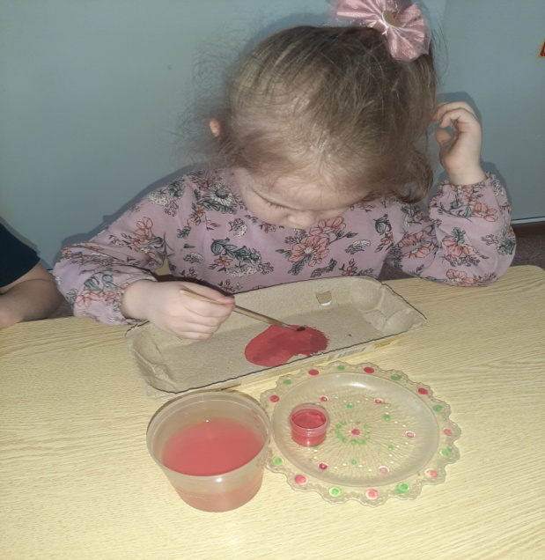
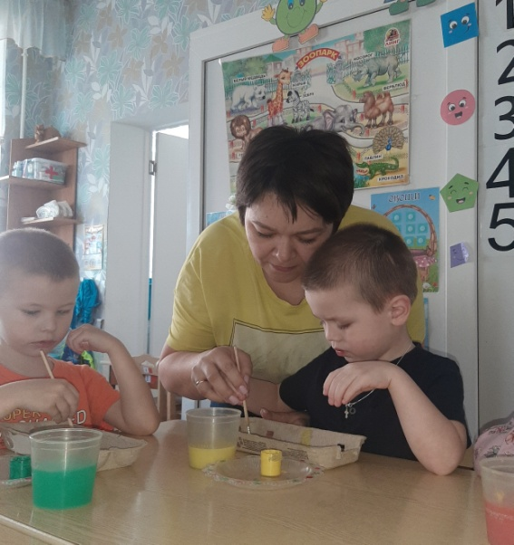
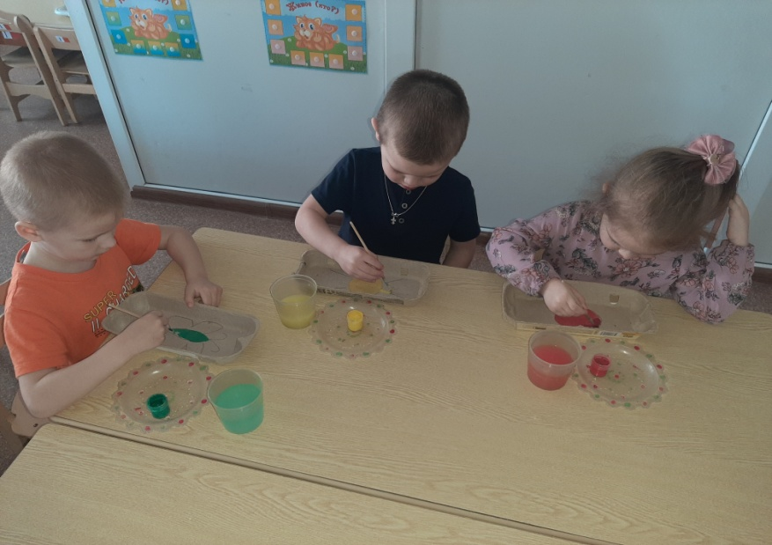
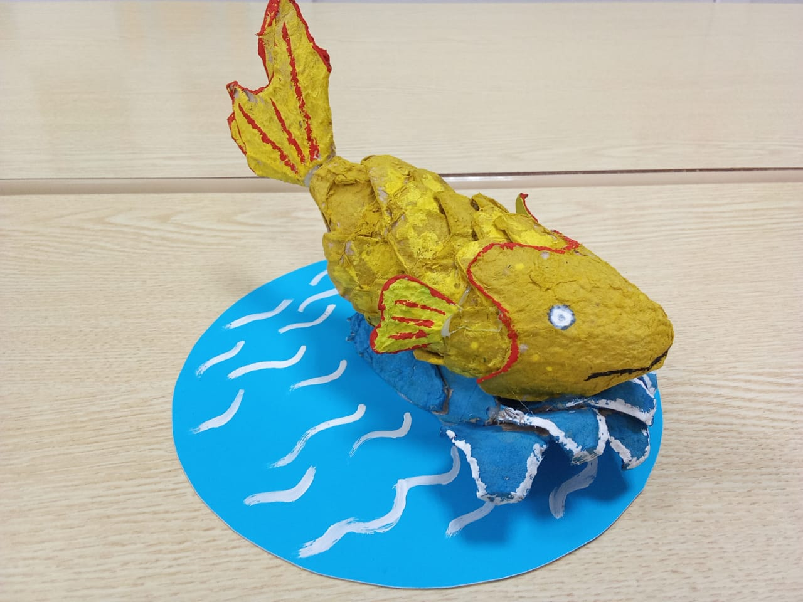

Slide 12
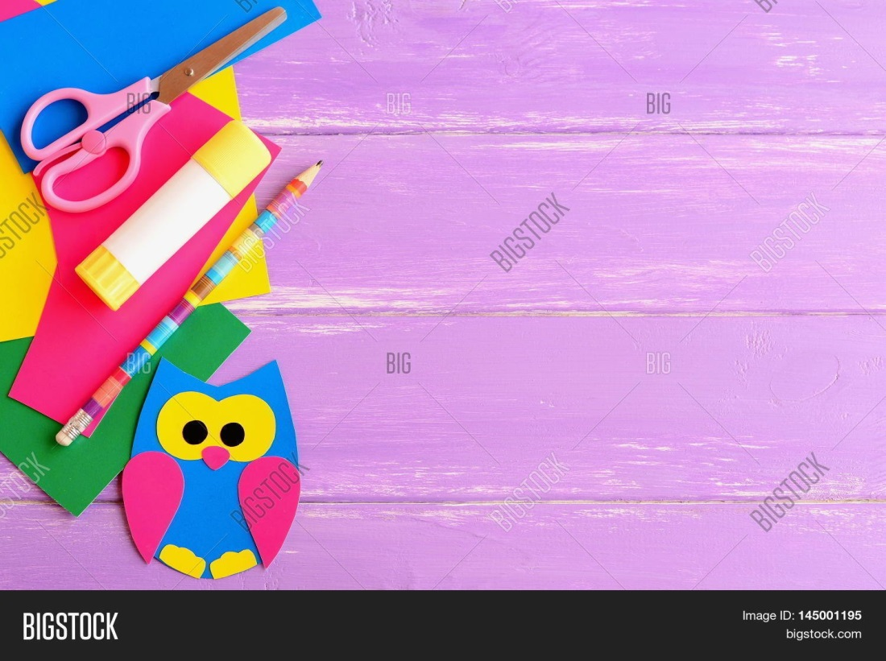
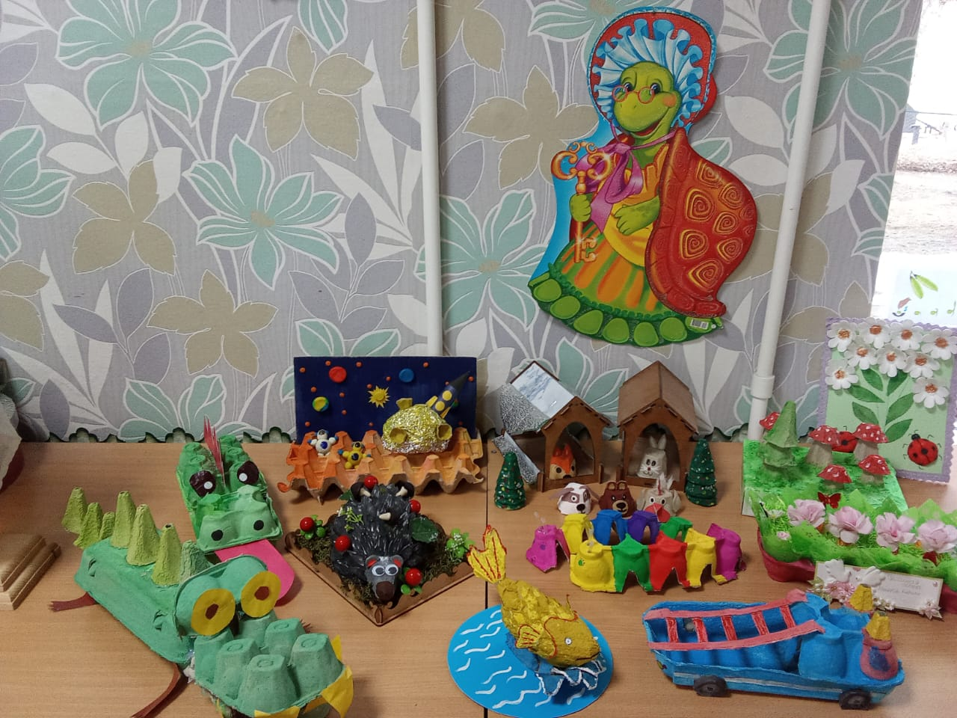
Концепция экологического воспитания:
« Знать законы, по которым живёт природа, уметь организовывать свой труд и отдых так, чтобы не нанести вреда природе, и иметь осознанное желание делать это».
Выставка поделок совместного творчества родителей и детей
Предлагаем несколько идей для вашей педагогической копилки!
Картонный лоток из под яиц может стать отличной основой для различных поделок. Например из них можно сделать симпатичных животных и использовать для театрализованной деятельности . Цветы всегда создают настроение , украшают интерьер и становятся незаменимым подарком. Но, самые удивительные поделки из картонных яичных коробок получаются в технике папье-маше
Цель:
Формирование положительного отношения к природе, воспитывать защитников природы, сформировать экологические знания, научить детей быть милосердными, любить и беречь природу (землю, воду, воздух, флору, фауну), умение бережно распоряжаться её богатствами.

Slide 13

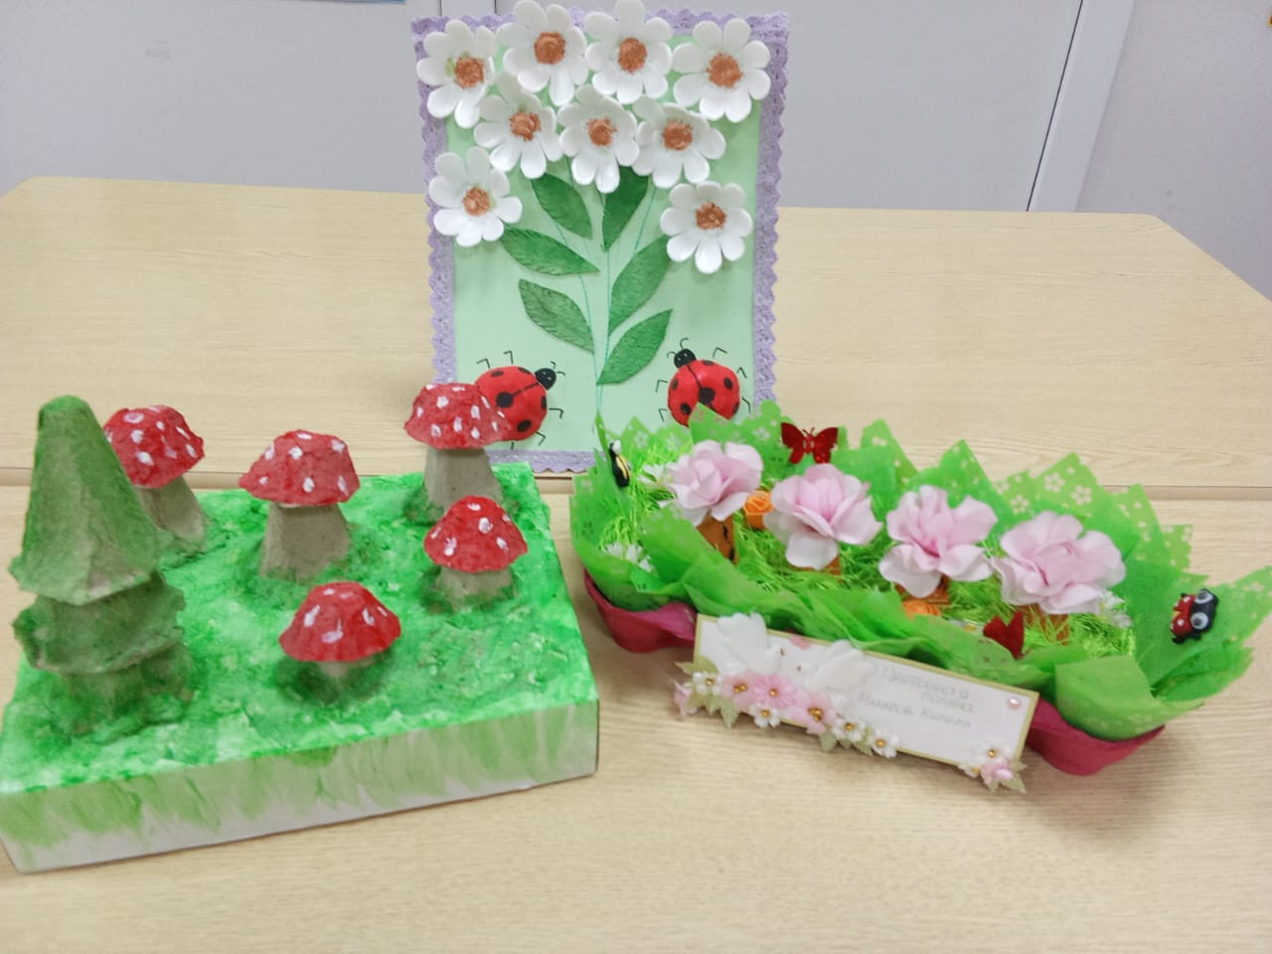
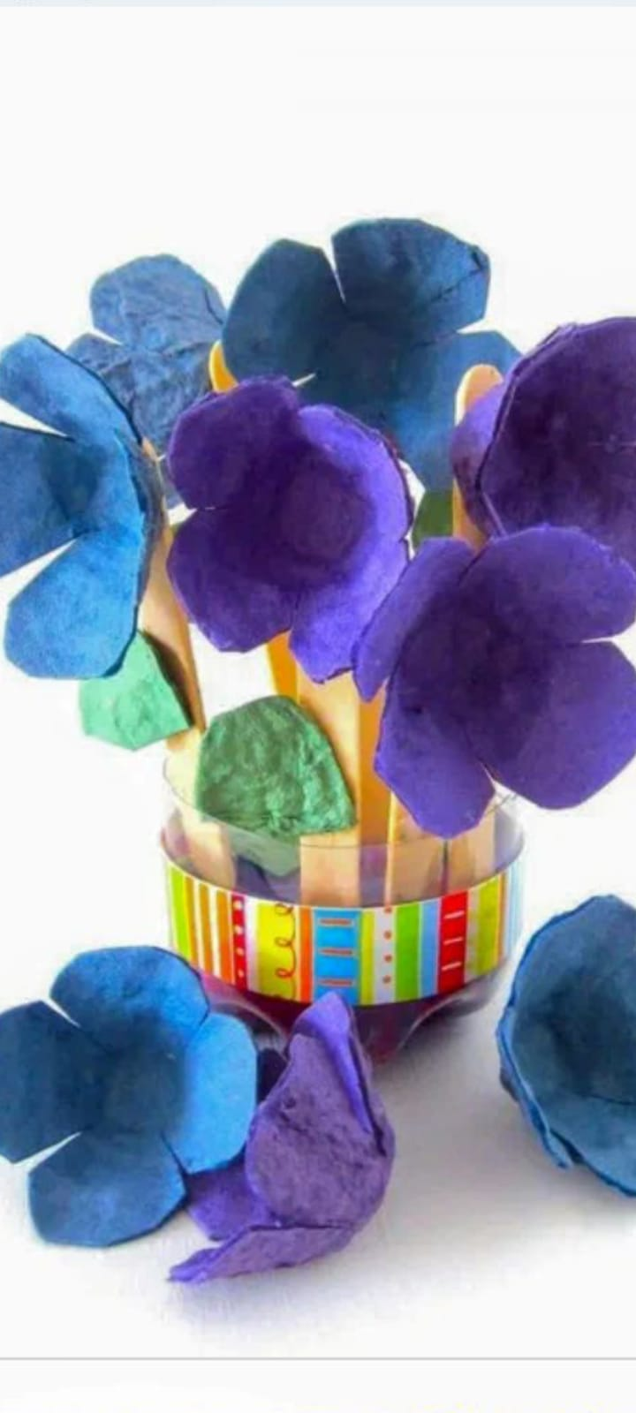
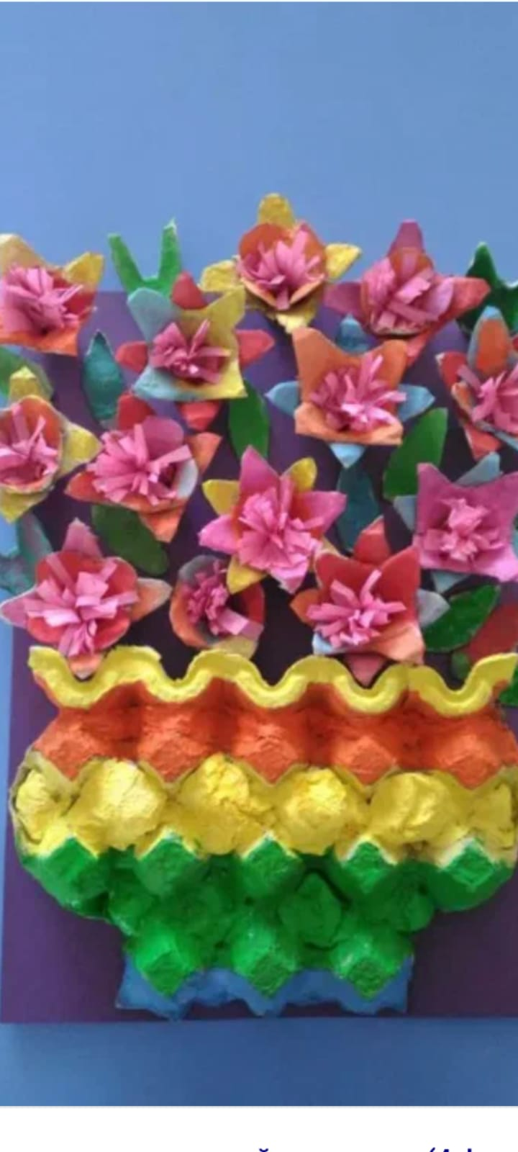
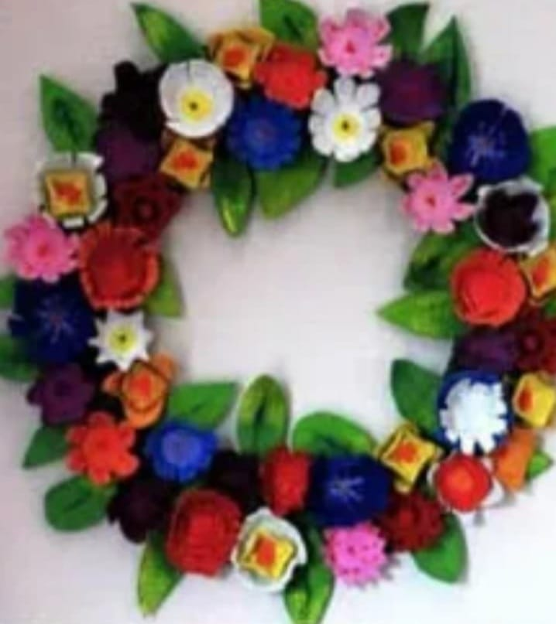
Семья Макаровых, Семья Гареевых
«Ароматные цветы»
Семья Мухамадеевых
«Букет васильков»
Семья Балясниковых
«Букет для бабушки»
Семья Линевых
«Красивый венок для мамы»

Slide 14
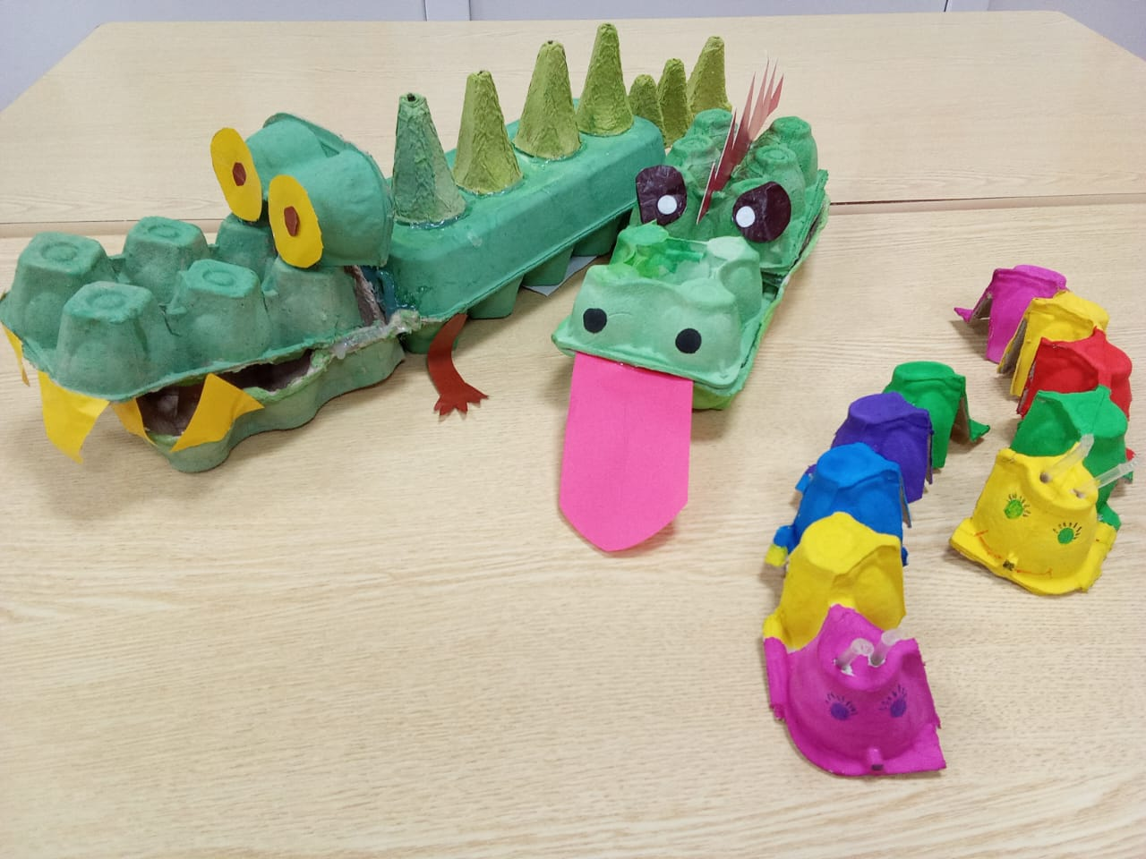
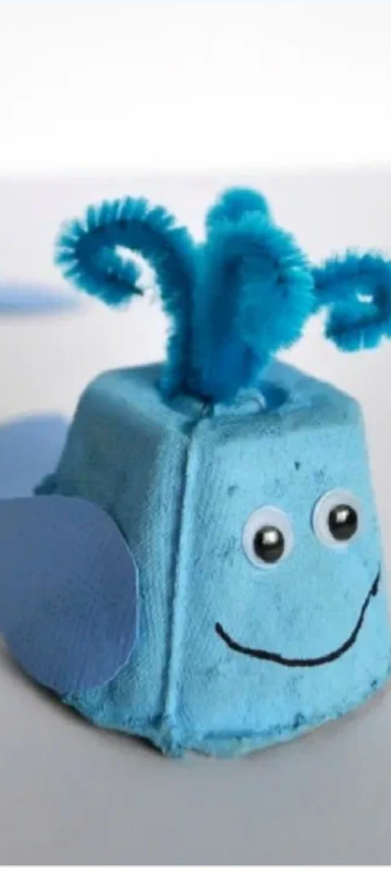
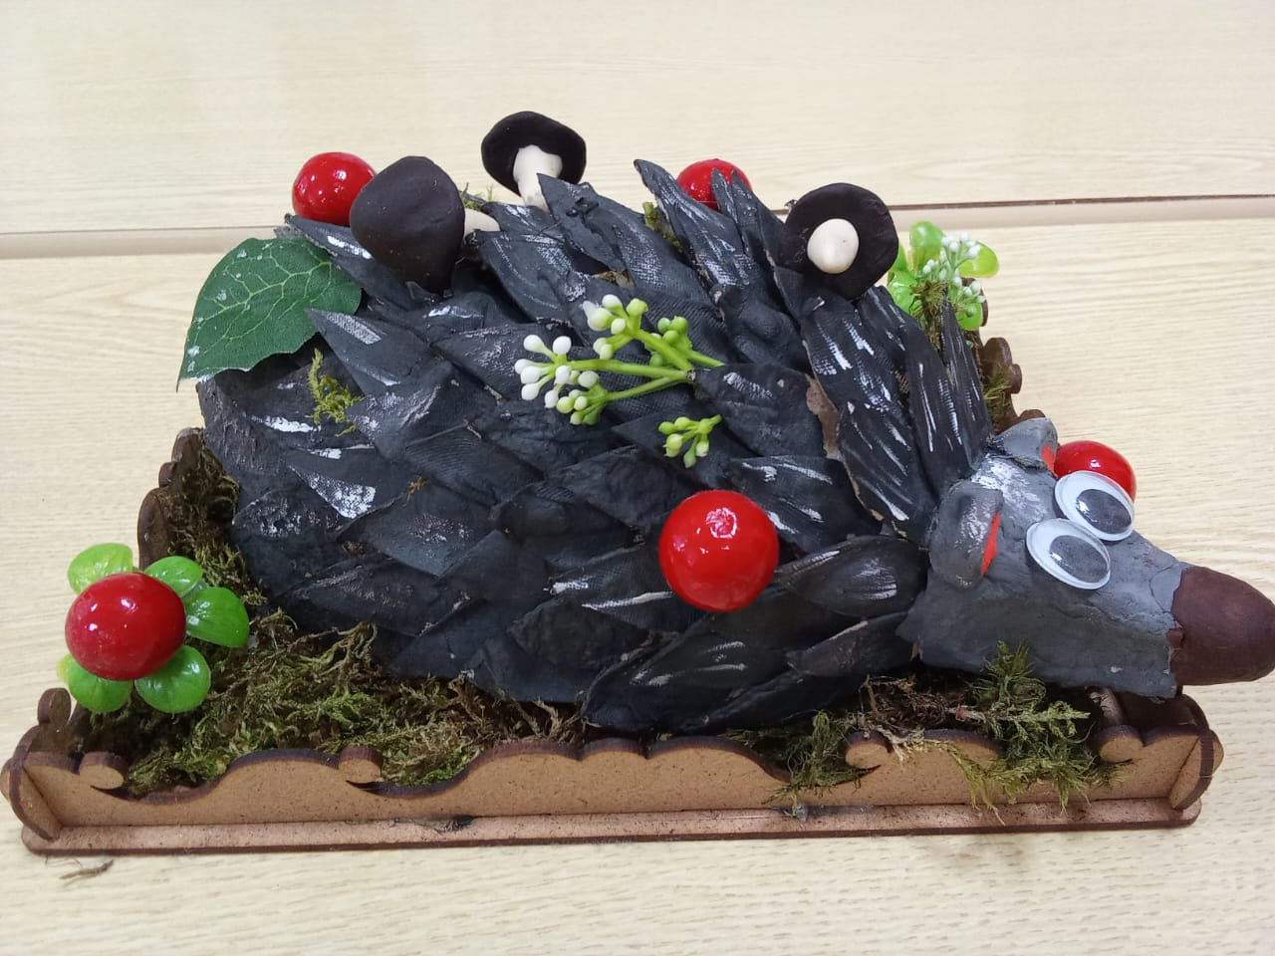
Семья Ивановых, Семья Зайнуллиных
«Веселые дракоши»
Семья Шигаповых
«Маленький кит»
Семья Тукаевых
«Веселый ежик»

Slide 15
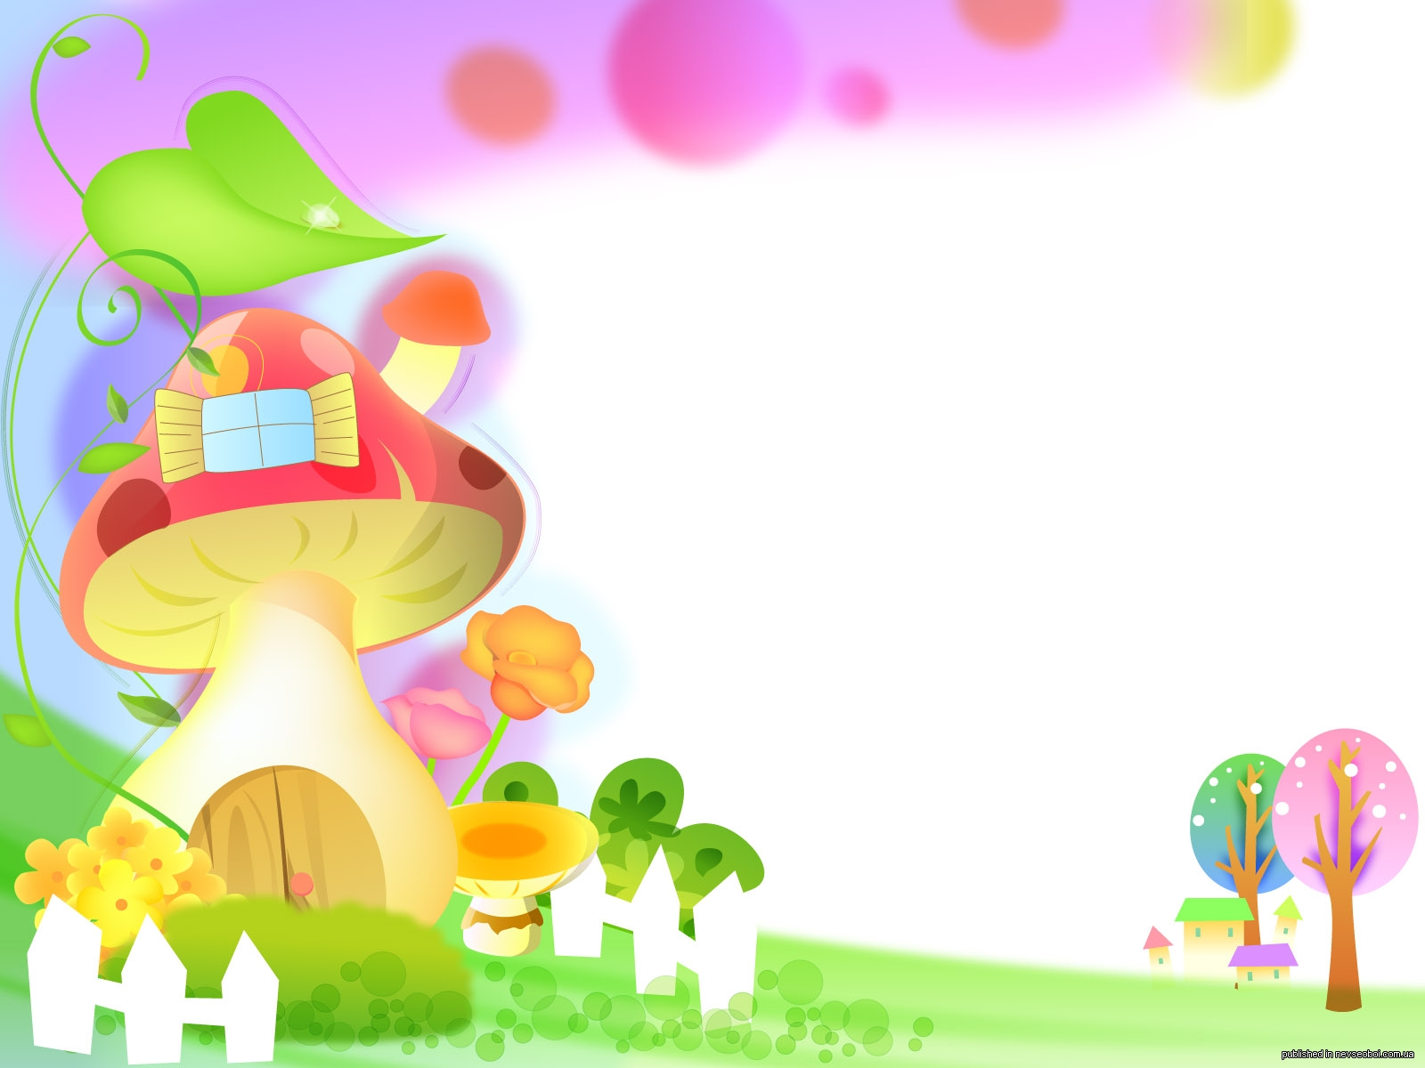
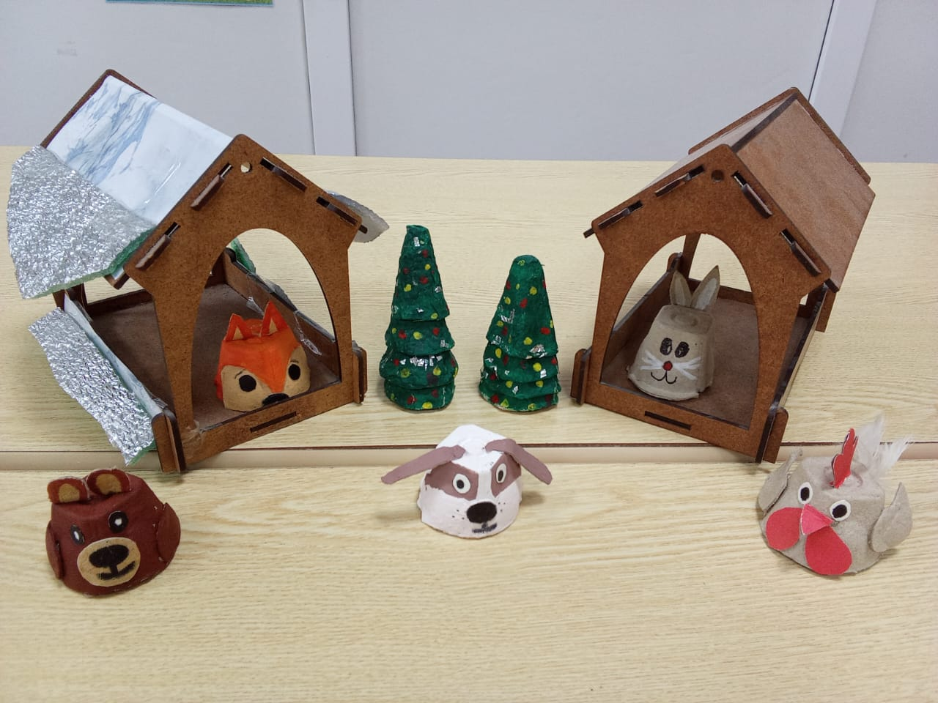
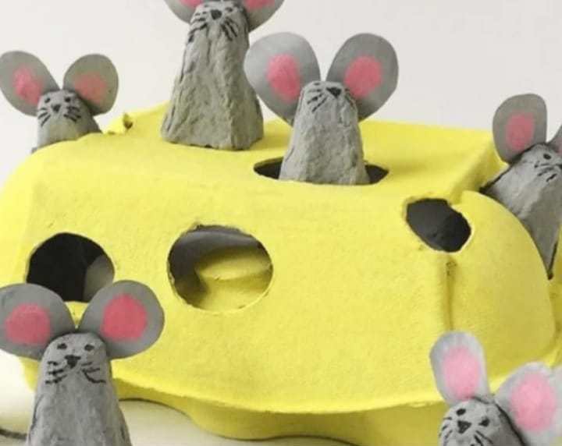
Семья Ивановых Настольный театр «Заюшкина избушка»
Семья Шадчневых
«Веселые мышата»

Slide 16

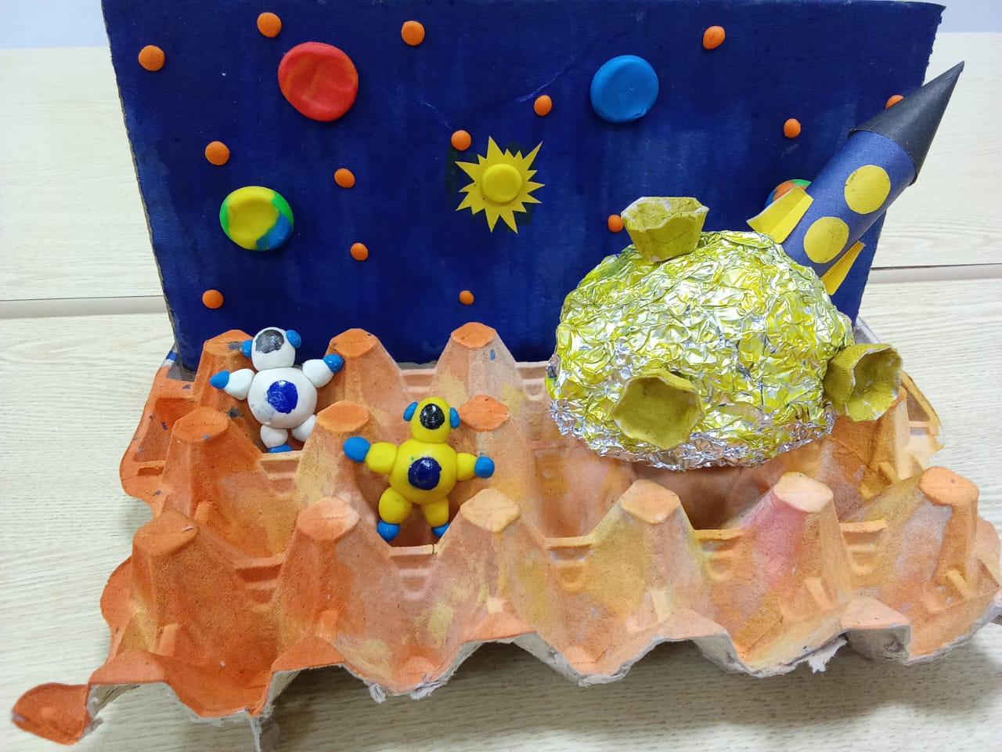
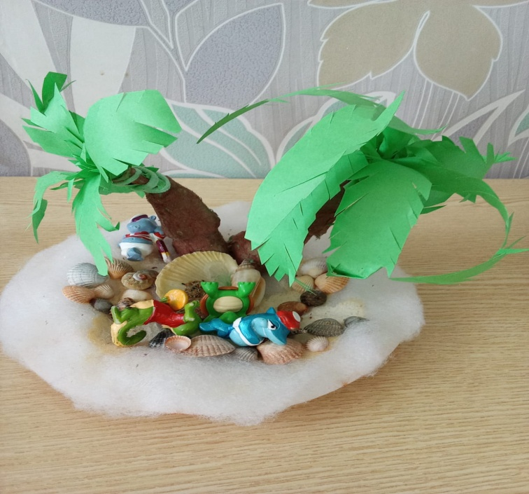
Семья Маловых
«Африка» к сказке К.И.Чуковский Доктор Айболит
Семья Шаяхметовых
«Я у мамы космонавт»

Slide 17
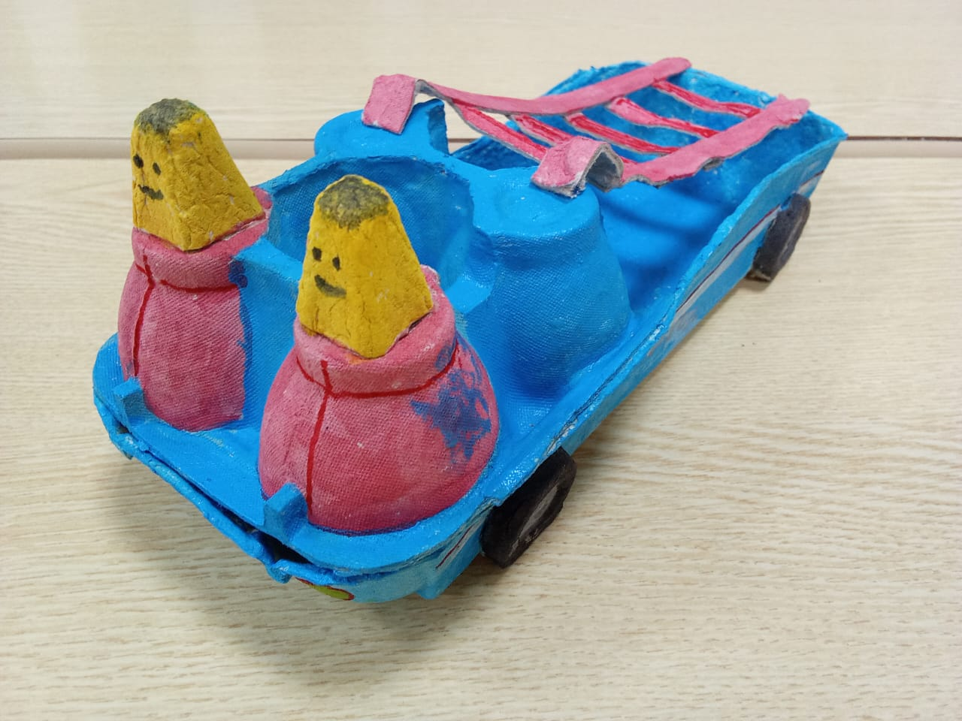
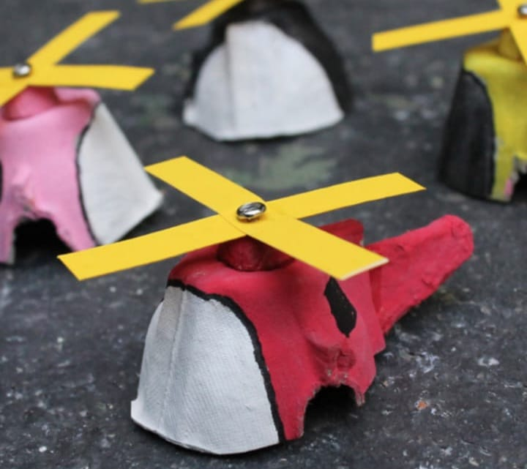
Семья Асылбаевых
«Вертолет, вертолет
Забери меня в полет»
Семья Кашаповых «Пожарный автомобиль»

Slide 18
Развивают мелкую моторику.
Помогают находить нестандартные решения
Развивает творческие способности, воображение
Воспитывают бережное отношение к природе
Если Вы еще не собирали контейнеры из под яиц, то начинайте это делать прямо сейчас! И уже через несколько дней Вы сможете начать творить! Не ограничивайтесь нашими идеями, придумывайте свое, креативное!
Творите и развивайтесь!
Работа с бросовым материаом
Знакомство с их свойствами, структурой
Приобретение трудовых навыков и умений

Slide 19
Спасибо за внимание.

